Slide 1
Update Masterarbeit (Sentiment & Forecasting)
David Höchtl

Slide 2
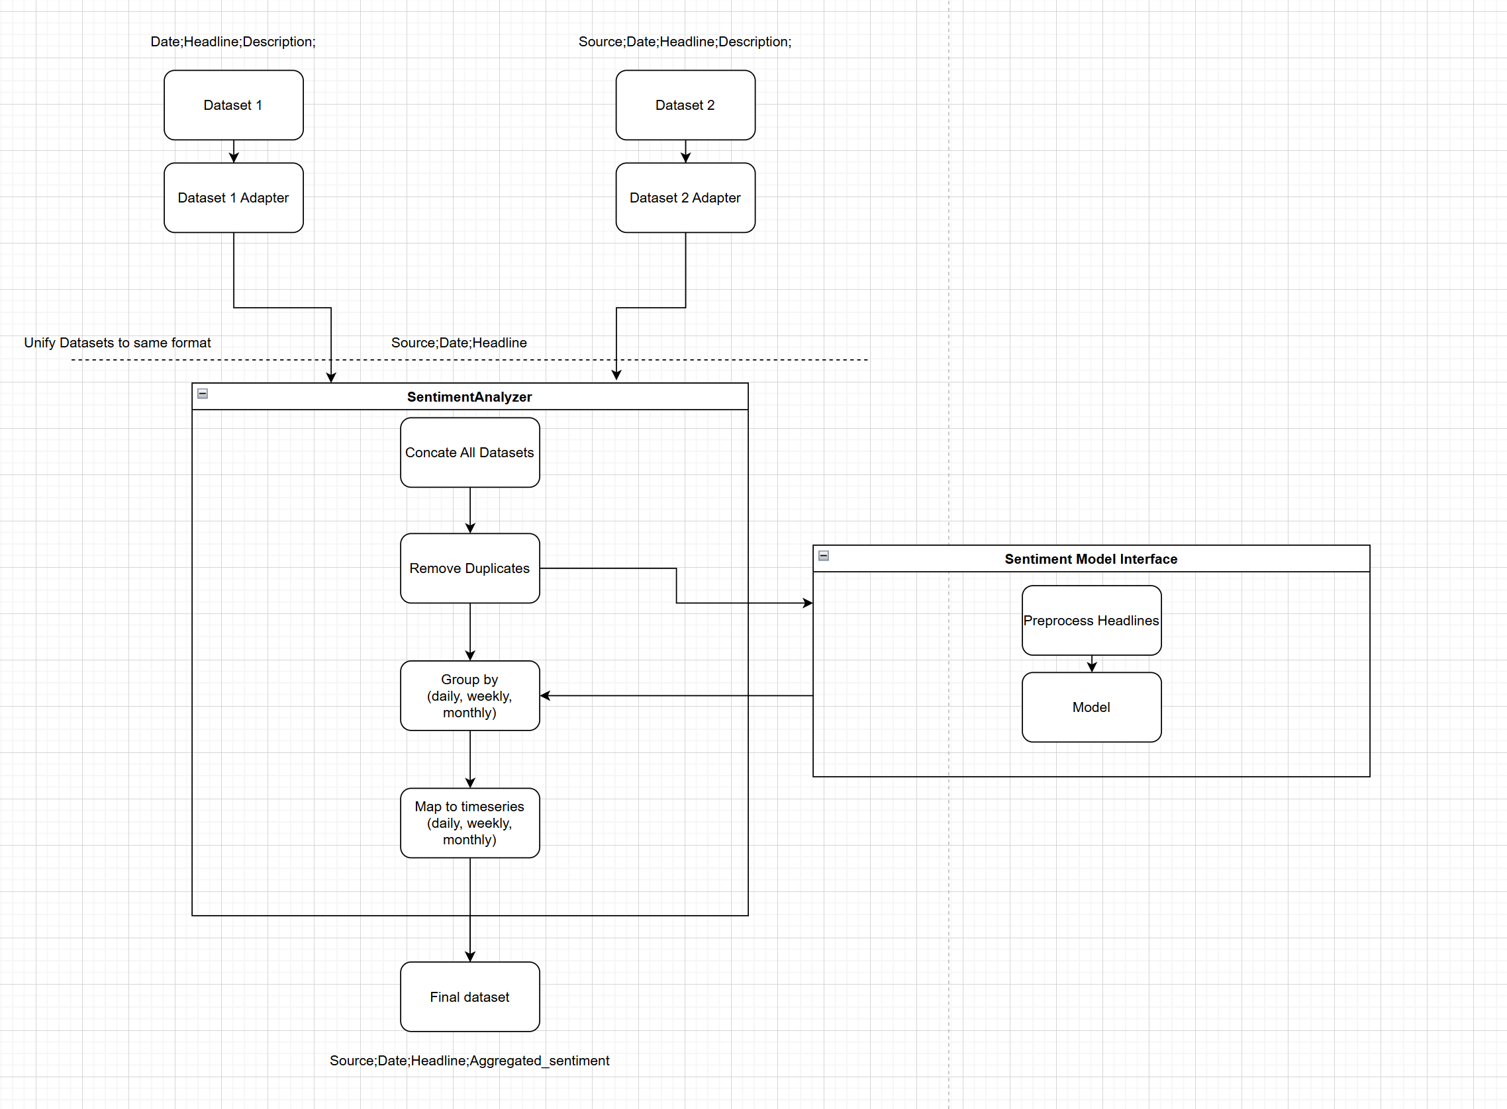

Slide 3
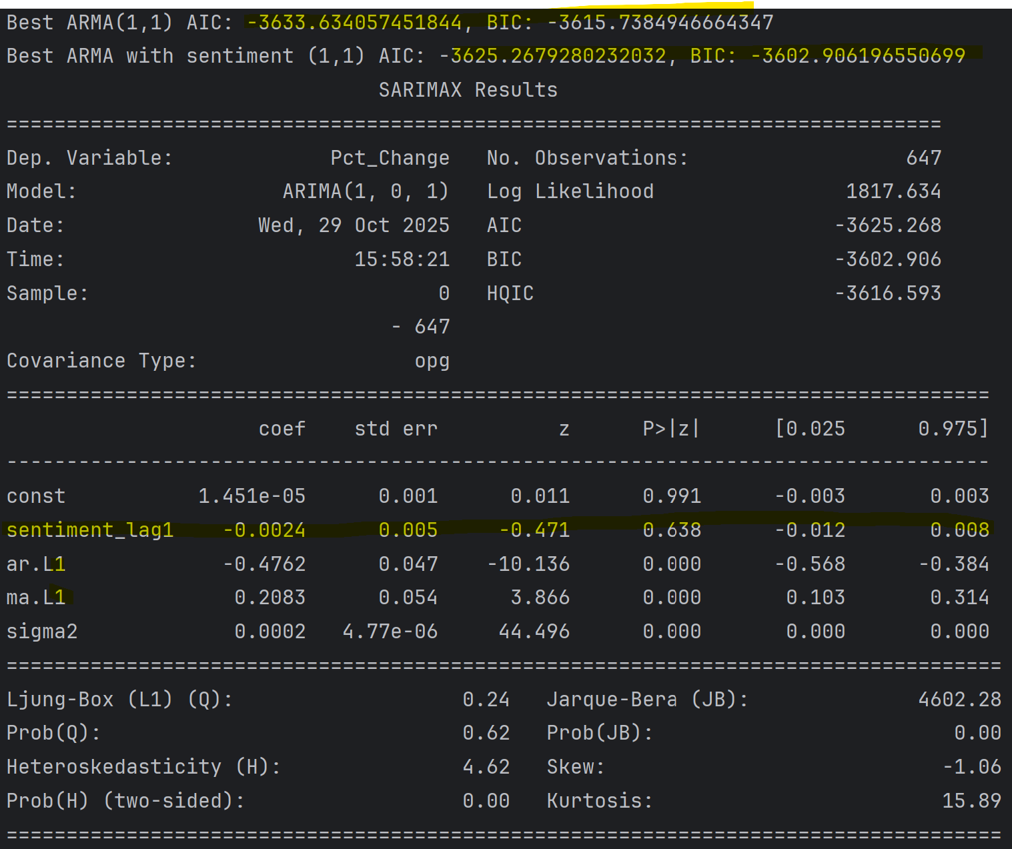
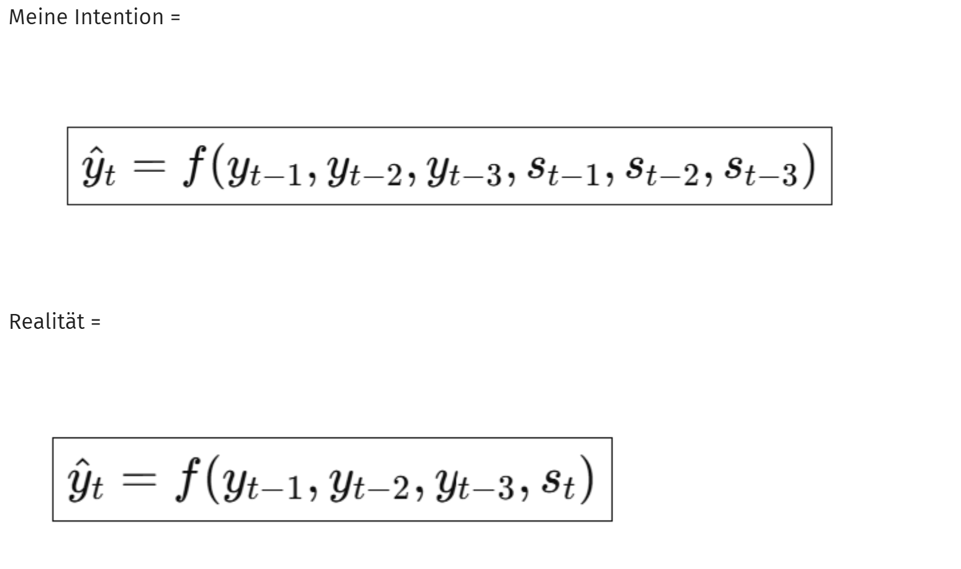
Schwerer Fehler in Evaluierung

Slide 4
Erkenntnisse FinBERT vs VADER
FinBERT ist genauer bei der Sentiment analyse (siehe Experiment mit Lookahead)
Dadurch dass Sentiment_lag1 ein schwaches signal ist, hat die umstellung auf FinBERT nur einen kleinen Nutzen ergeben
390k Datensätze kein Problem mit meiner RTX 3080

Slide 5
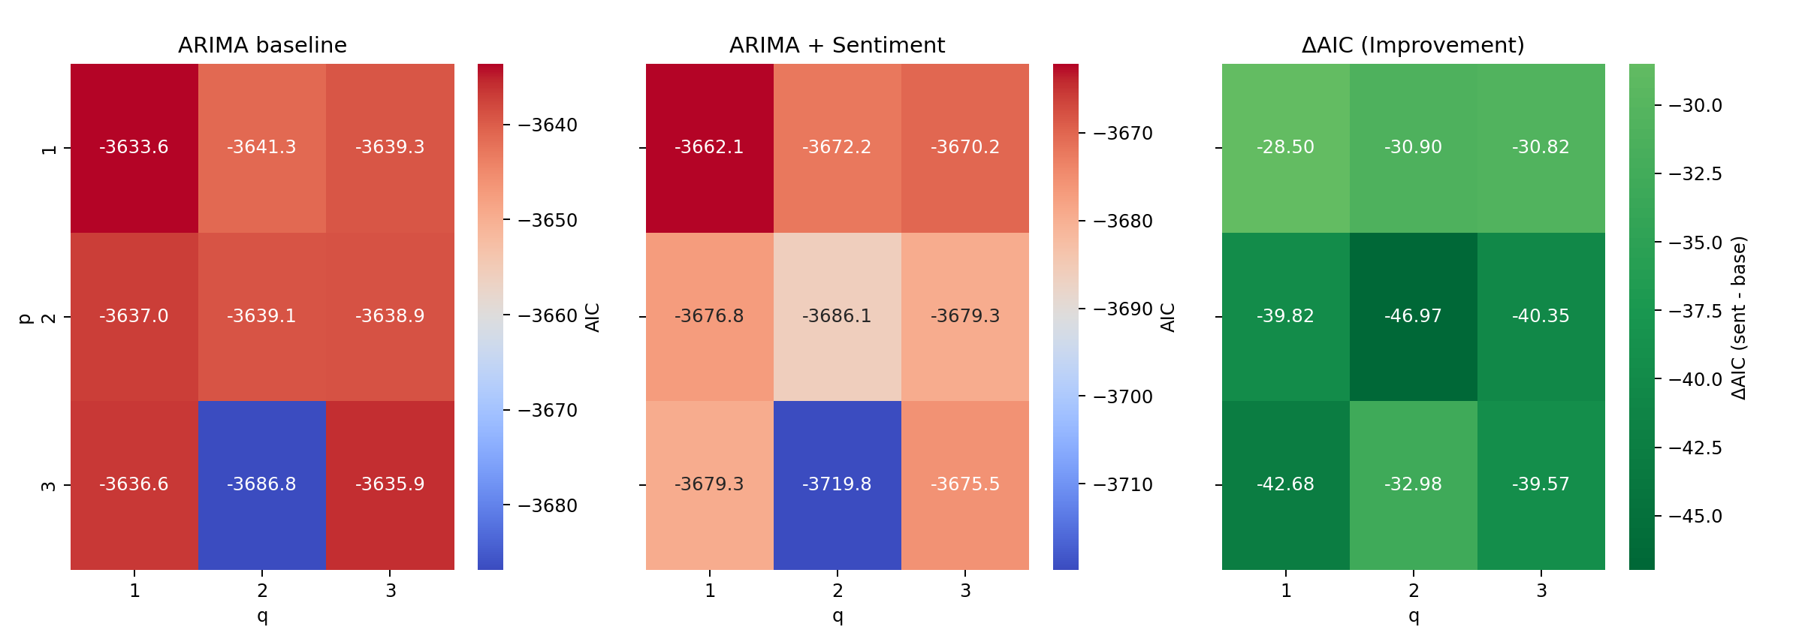
FinBERT mit Lookahead

Slide 6
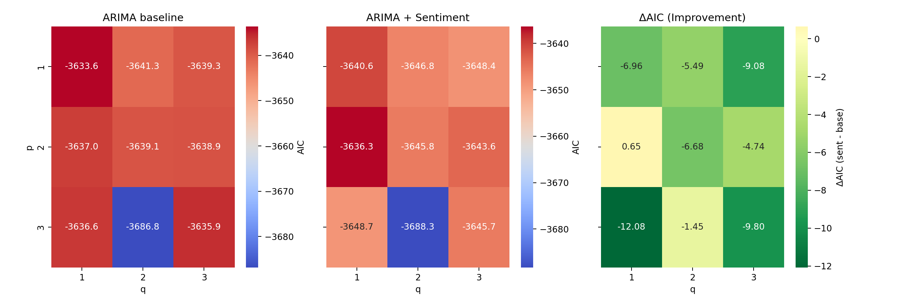
VADER mit Lookahead

Slide 7
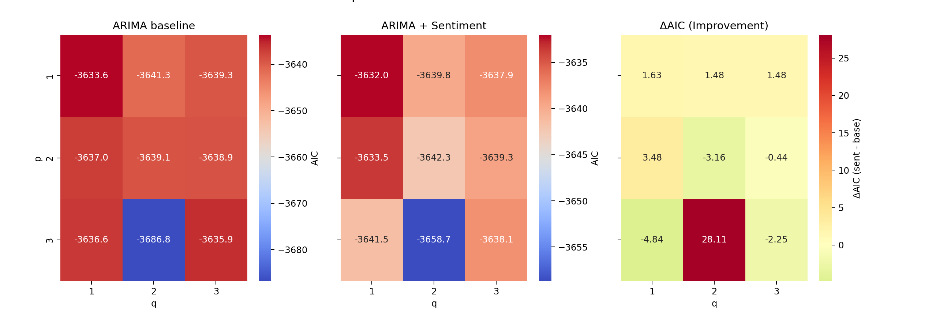
VADER

Slide 8
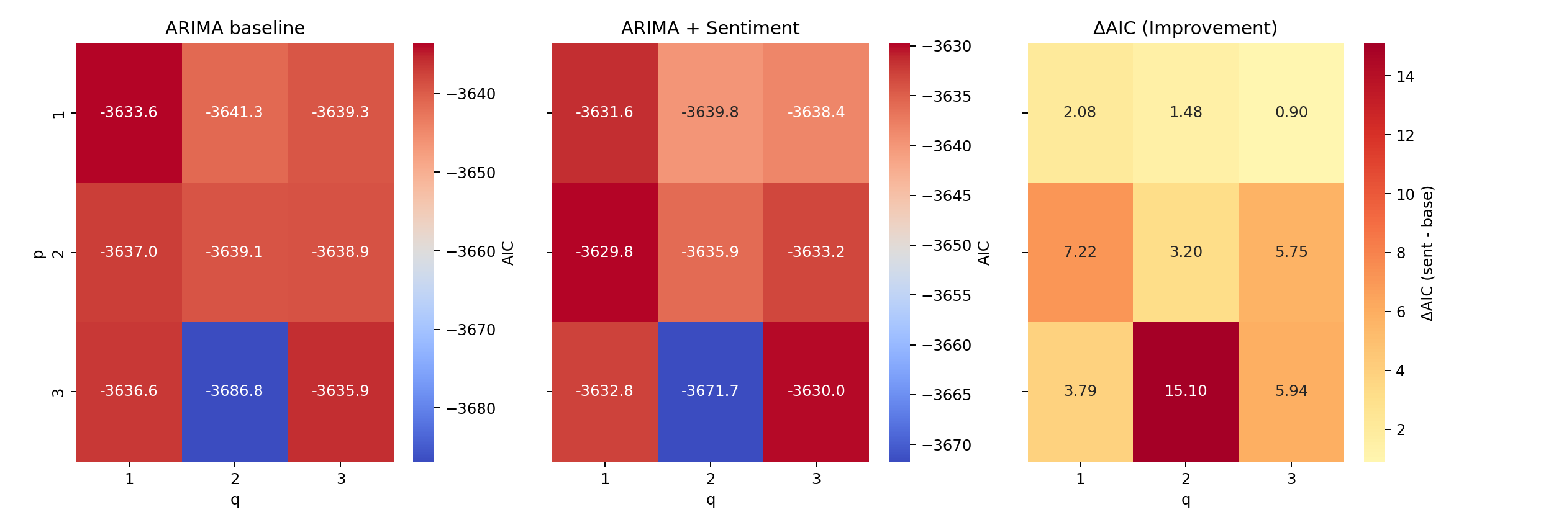
FINBERT

Slide 9
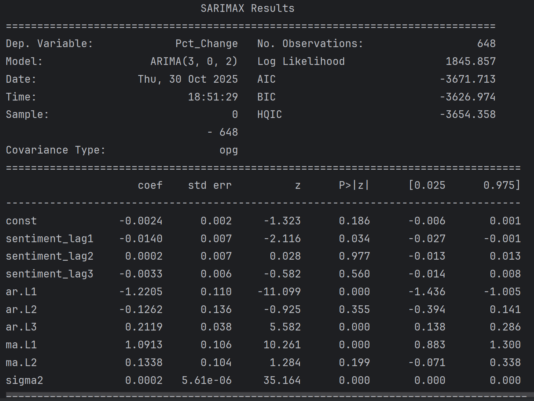
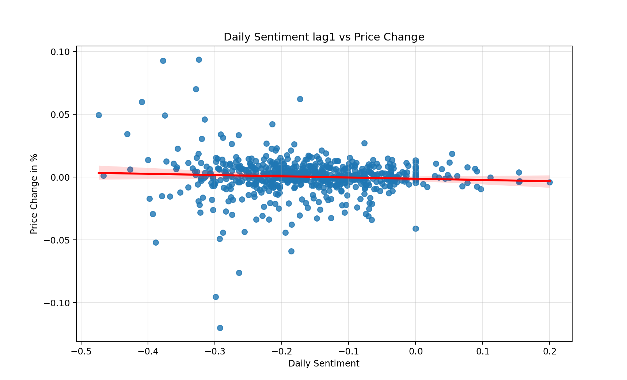

Slide 10
Mögliche nächste Schritte
Sentiment Feature verbessern
Impact Score
Nicht-Lineare Modelle (XGBoost, RNN, LSTM, Transformer)
Volatility x sentiment x volumen
Granger Causality Test
Social media miteinbeziehen ?!
Intra day sentiment score (fehlende Datengrundlage)
Sentiment als kurzlebiges Signal

Slide 11
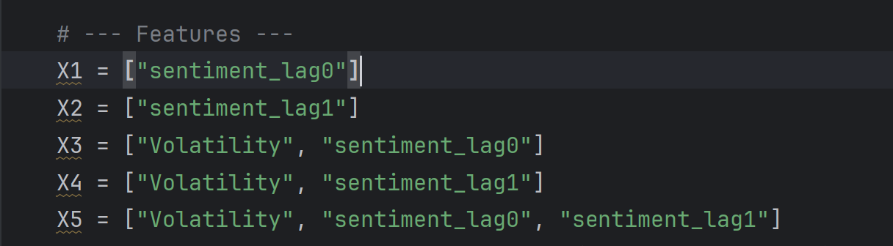
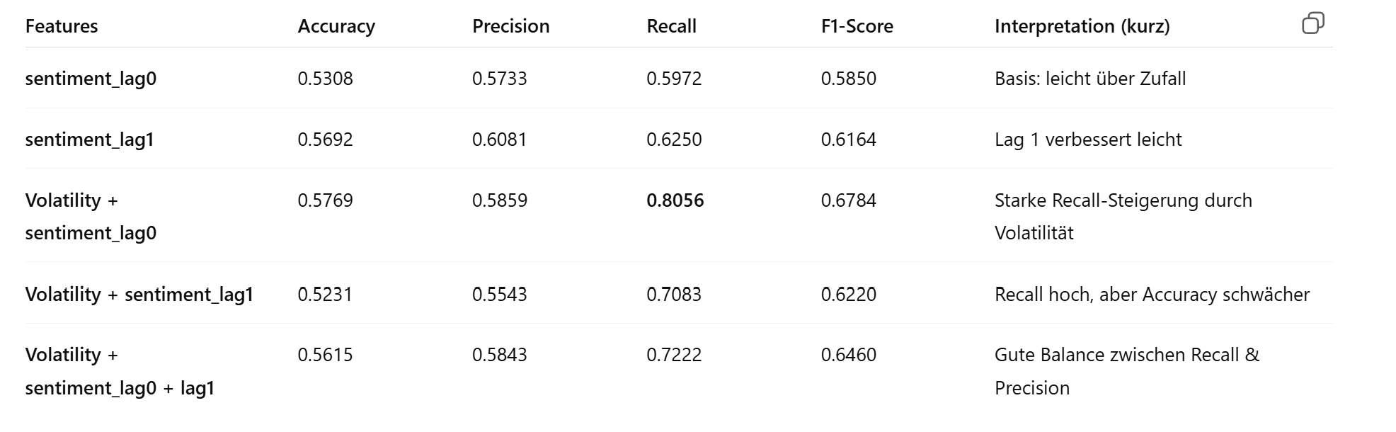
XGBoost
Vader

Slide 12
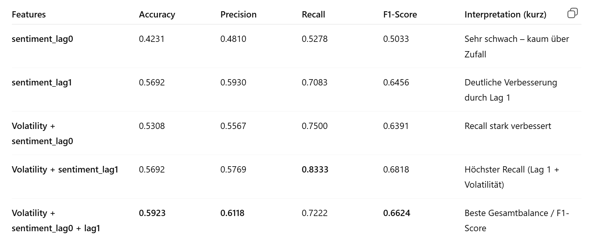
XGBoost
FinBERT

